Slide 1
REX (Учет прошлого опыта)
Общий пакет H3SE
Модуль TCG 5.3

Slide 2
Цели модуля
В конце модуля вы должны:
Знать, для чего нужен учет прошлого опыта
Понимать его полезность / значение в системе управления

Slide 3
Конкретная ситуация
С недавнего времени у Жана появился мотоцикл. Он всегда о нем мечтал и решил купить, имея ограниченные средства. Поэтому он согласился с появившейся возможностью.
После нескольких сот километров он понял, что мотоцикл работает с перебоями, теряет мощность.
У Жана - ограниченные знания механики, но он думает, что причиной этого являются свечи зажигания или, возможно, карбюратор...
Несмотря на свои ограниченные знания, он является решительным и думает, что может справиться сам с этой проблемой. Но он не хочет сделать ошибки, которые могли бы ухудшить состояние мотоцикла, или еще хуже, травмироваться.
Помогите Жану найти решение его проблемы с учетом безопасности.
Что он может сделать, чтобы самому найти ответ о причине неисправности?
И, если он нашел ответ, как он сможет найти возможность это исправить?

Slide 4
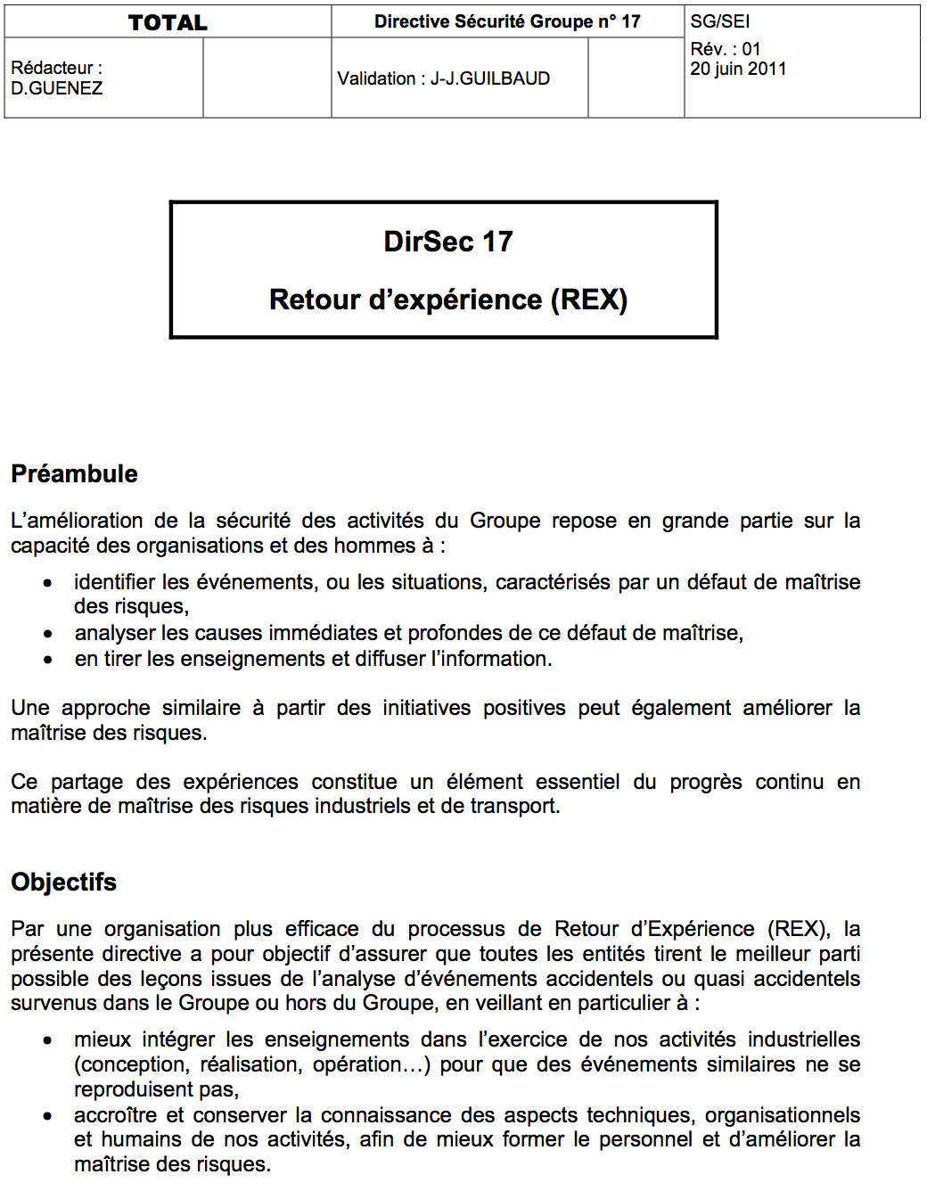
DIR GR SEC 017

Slide 5
РЕАЛИЗАЦИЯ УЧЕТА ПРОШЛОГО ОПЫТА НА НЕФТЕПЕРЕРАБАТЫВАЮЩЕМ ЗАВОДЕ

Slide 6
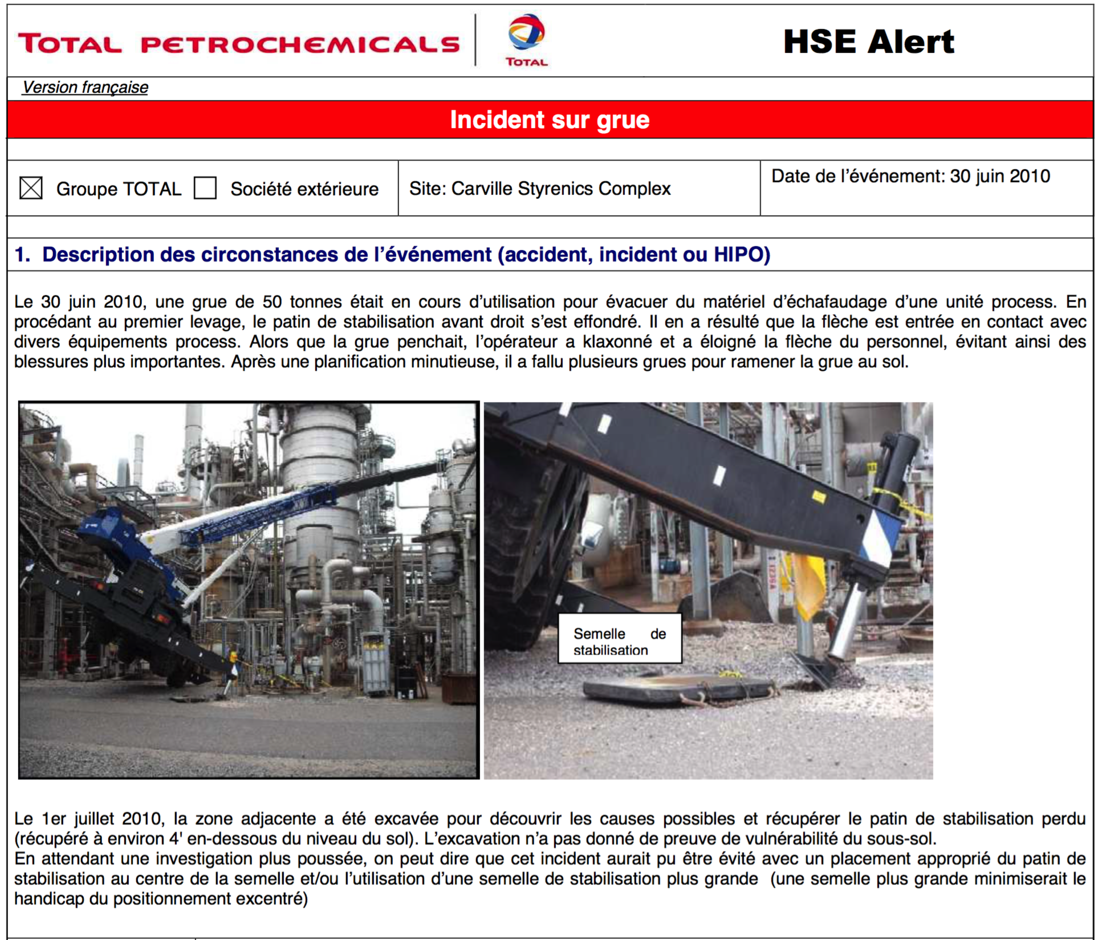
пример REX – Восстановление крана

